Slide 1
BERT
Компьютерная семантика
12 марта 2021
Даша Рыжова, Даша Попова

Slide 2
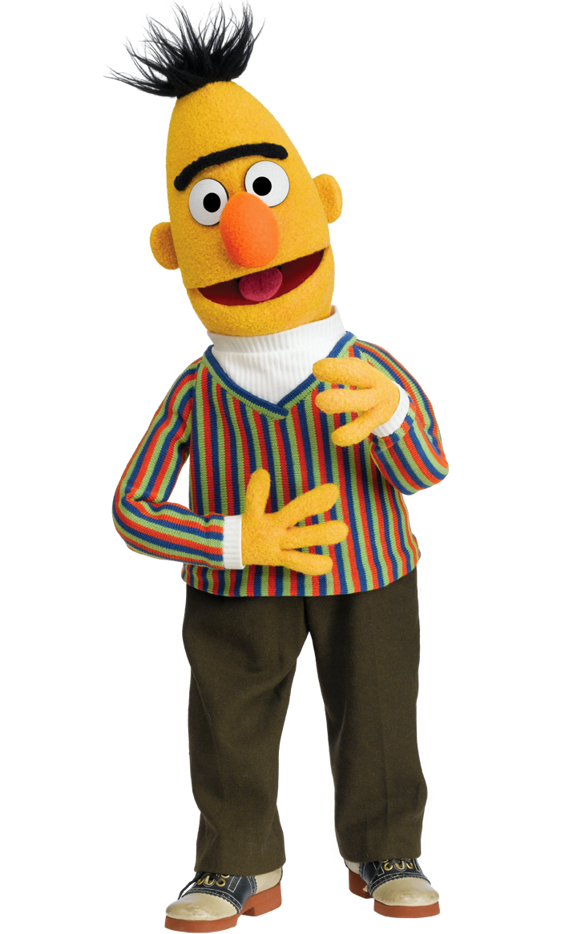
BERT
= Bidirectional Encoder Representations from Transformers
Devlin et al. 2018 (https://arxiv.org/pdf/1810.04805.pdf)
Код: https://github.com/google-research/bert
Jacob Devlin (jacobdevlin@google.com), Ming-Wei Chang (mingweichang@google.com), Kenton Lee (kentonl@google.com)
BERT is the first unsupervised, deeply bidirectional system for pre-training NLP
bidirectional = учитывает левый и правый контекст
unsupervised = обучен на неразмеченном корпусе (BooksCorpus, Wikipedia)

Slide 3
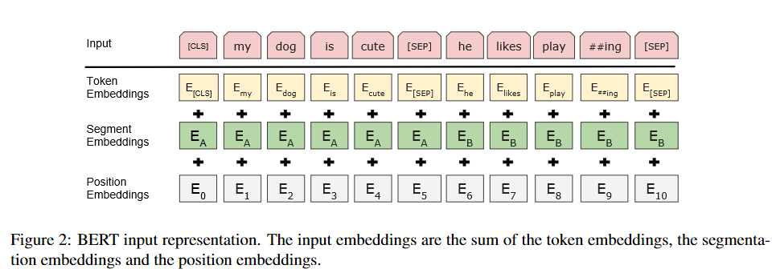
BERT: архитектура (Devlin et al. 2018)

Slide 4
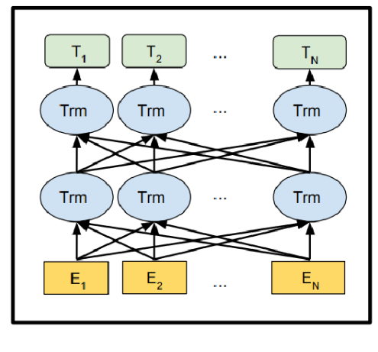
BERT: архитектура (https://github.com/google-research/bert)
BERT represents "bank" using both its left and right context — I made a ... deposit — starting from the very bottom of a deep neural network, so it is deeply bidirectional

Slide 5
BERT: архитектура (https://github.com/google-research/bert)
Masked Language Models (MLM): 15% токенов на входе маскируются, потом последовательность прогоняется через глубокий двунаправленный трансформер для предсказания замаскированных слов:
Input: the man went to the [MASK1] . he bought a [MASK2] of milk.
Labels: [MASK1] = store; [MASK2] = gallon
Предсказание следующего предложения (Next Sentence Prediction, NSP):
Sentence A: the man went to the store .
Sentence B: he bought a gallon of milk .
Label: IsNextSentence/NotNextSentence

Slide 6
BERT: прогресс
BERT показывает отличные результаты при решении различных задач, например:
GLUE (General Language Understanding Evaluation)
SQuAD (Stanford Question Answering Dataset) -- span-level task
NER (Named-entity Recognition) -- word-level task
NLI (Natural Language Inference) -- sentence-pair level task
...
Решение различных задач NLU не требует перетренировки модели!

Slide 7
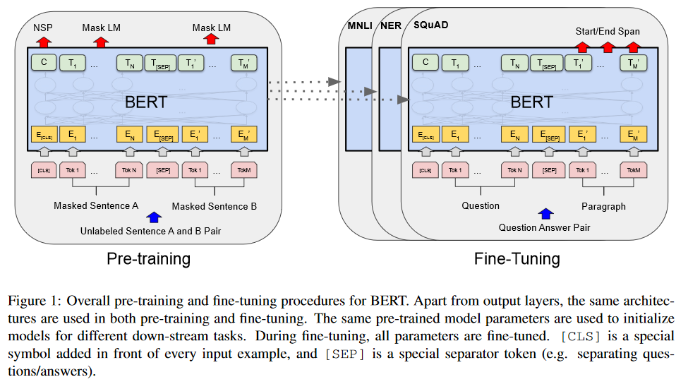
BERT: прогресс
Devlin et al. 2018

Slide 8
BERT: прогресс
Модификации BERTa:
RoBERTa: нет NSP, динамическая маскировка, чтобы замаскированный токен изменялся в эпоху обучения, обучена на большем объёме данных https://ai.facebook.com/blog/roberta-an-optimized-method-for-pretraining-self-supervised-nlp-systems/
Albert (Lite BERT): размерность вложений скрытых слоев (например, 768) больше размерности словарных вложений (например, 128) https://ai.googleblog.com/2019/12/albert-lite-bert-for-self-supervised.html
…
BERT-Tiny, BERT-Mini, BERT-Small, BERT-Medium, BERT-Base
Тренировка модели для различных языков

Slide 9
BERT для русского: рекомендации Насти Рыжовой (спасибо!)
Удобнее всего пользоваться RuBert в Hugging face https://huggingface.co/DeepPavlov/rubert-base-cased
Но есть одно но: у моделей, выложенных в huggingface, нет MLM головы. Т.е. если, например, используется BertForMaskedLM, то MLM голова будет инициализирована случайно. У conversational модели действительно выходная размерность будет 119547, но реально использовать надо только 100792 первых токенов.
Если нужна не случайная MLM голова, то модели с ней можно взять со странички http://docs.deeppavlov.ai/en/master/features/pretrain..
Разархивировать и переименовать файл bert_config.json в config.json
from transformers import BertForMaskedLM
model = BertForMaskedLM.from_pretrained(“ru_conversational_cased_L-12_H-768_A-12_pt”)
И, собственно, модели на DeepPavlov:
http://docs.deeppavlov.ai/en/master/features/models/bert.html
Отличный тьюториал по BERTу: https://www.youtube.com/watch?v=FKlPCK1uFrc

